Slide 1
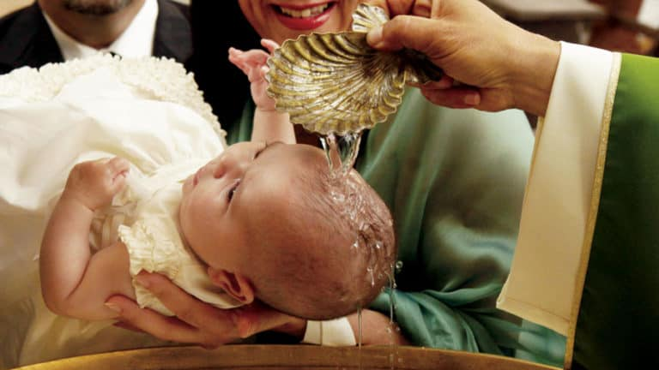
Křest dětí v římskokatolické církvi
Kvíderová & Secká, HKSN

Slide 2
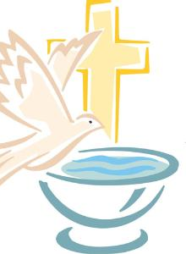
KŘEST
je obřad očištění vodou → skrze ponoření či omytí
k obřadu křtu dochází i v jiných náboženstvích – sikhismus, hinduismus či židovství
katolická církev – křest – první a nejdůležitější svátost (jinak nelze přijímat jiné svátosti)
v této svátosti Bůh přijímá člověka za své dítě
člověk se stává křesťanem, dědicem Božího království
odpuštění dědičného hříchu (Adam a Eva)
otevírá bránu do nebe
křtem získává jedinec práva a povinnosti vztahující se k dané církvi

Slide 3
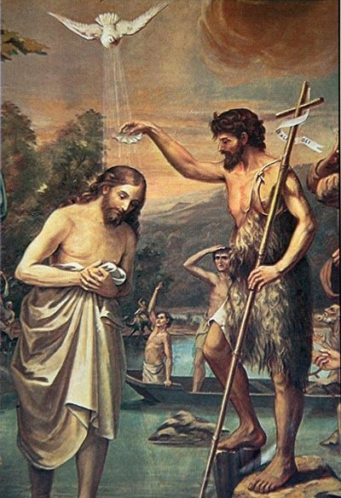
Historie svátosti křtu
slovo křest má význam v řeckém „ βάπτισμα “ [baptisma] (=ponoření)
počátky svátosti křtu souvisí s Janem Křtitelem – pokřtil Ježíše Krista v řece Jordán
Jana Křtitele navštěvovali lidé, vyznávali se mu z hříchů a on je na důkaz pokání křtil vodou z řeky Jordán
původně byl rozšířen a všeobecně uznáván pouze křest dospělých – jedinec by měl víru přijímat svobodně a svůj čin si uvědomovat
4. století – rozmach křtu dětí – při obřadu se s nimi jednalo stejně jako s dospělými
za doby Augustina (asi 4. st.) – otázky při křtu – kmotr - „Věří“
13. st. – otázky – zástupce dítěte „Já věřím“ – neznamená, že dítě se stane věřícím
od r. 1969 (2. vat. koncil) – odpovídají rodiče a kmotři sami za sebe „Věřím“ – Lze dítě považovat za pokřtěné, když nepronáší přímo ani v zastoupení vyznání víry?

Slide 4
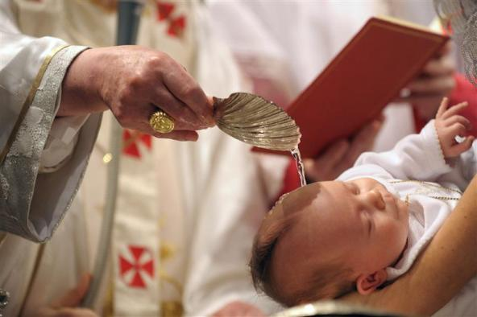
Křest malých dětí
o křest žádají rodiče, nikoli prarodiče
církev smí křtít malé děti jen pokud rodiče žijí životem víry → alespoň jeden z rodičů musí být katolický křesťan a musí se zaručit za křesťanskou výchovu dítěte
kmotr – vybírají si ho rodiče, musí být starší 16 let a měl by být praktikující katolík (být pokřtěn a vést křesťanský život)
křestní zápis – nutnost rodného listu dítěte a Oddacího listu rodičů
pokud svým bydlištěm žadatelé spadají do jiné farnosti – potvrzení svého faráře, že souhlasí se křtem v jiné farnosti
křest dítěte probíhá zpravidla při mši svaté
ke křtu je nutné přinést dítě, které má být pokřtěno, křestní roušku a křestní svíci, která je dítěti uchovaná ke dni prvního svatého přijímání

Slide 5
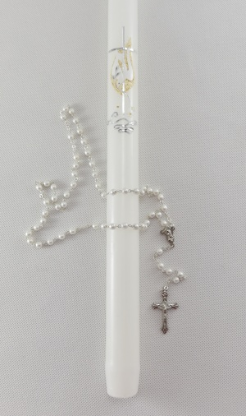
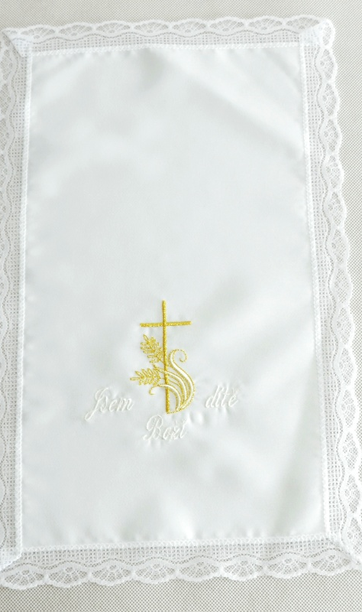
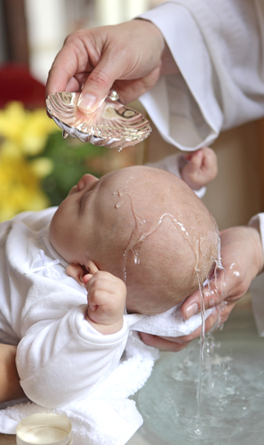

Slide 6
Křest dospělých
udělen na základě svobodného rozhodnutí dospělého člověka
křtu předchází období přípravy – tzv. katechumenát – alespoň jeden rok
kmotr – stejné požadavky jako u křtu dětí (musí být pokřtěn v římskokatolické církvi a má být katechumenovi oporou pro jeho duchovní život)
po roce přípravy katechumeni veřejně vyjadřují poprvé touhu po křtu – toto zařazení mezi čekatele křtu probíhá na první neděli postní před Velikonocemi
za 50 dní od tohoto okamžiku – na Bílou sobotu – čekají katechumeny tři svátosti najednou – křest, biřmování a první sv. přijímání
po křtu dospělého následuje období tzv. mystagogie – uvádění do tajemství života z přijatých svátostí - duchovní doprovázení na nové cestě – toto období by mělo trvat při nejmenším po celou velikonoční dobu

Slide 7
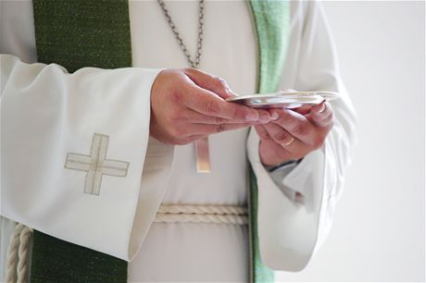
Kdo křtí?
zpravidla křtí biskup, kněz nebo jáhen
nouzový křest – udělený např. v případě nebezpečí smrti - ve výjimečné situaci, když není dostupný nikdo z výše uvedených může křtít každý, kdo má úmysl „konat to, co církev“, tedy i nevěřící člověk
k nouzovému křtu má použít vodu – nemusí být svěcená, ale vždy přírodní
v okamžiku polévání vodou křtitel pronese předepsanou formuli: „(jméno křtěného), já tě křtím ve jménu Otce, i Syna i Ducha Svatého
pokud je v nebezpečí smrti dospělý člověk, měl by nějakým způsobem, pokud může, projevit touhu po křtu
v případě dětí ohrožených smrtí lze křtít i bez svolení rodičů

Slide 8
Křest touhy a křest krví
mimo klasický křest se vykonávají ještě dva druhy křtu
křest touhy a křest krví
1
křest touhy
- u katechumenů, kteří umírají a křest jim nebyl řádně udělen → jsou pokřtěni svou touhou po křtu a svou vírou
2
křest krví
- ti, kteří nebyli pokřtěni, ale byli např. zabiti v boji nebo se pro něco obětovali
3

Slide 9
Průběh křtu
obřad začíná přivítáním dítěte a všech přítomných
rodičům je položena otázka, jak se dítě jmenuje a co pro něho žádají (křest)
následují další otázky cílené na rodiče a kmotra – ověření upřímného úmyslu rodičů nechat dítě pokřtít
čtení z bible a vysvětlení textu k hlubšímu chápání udělované svátosti
přímluvy za vyslyšení proseb
exorcismus – zříkání se ducha zla → na znamení síly je dítě pomazáno olejem na temeni hlavy
svěcení vody (pokud již není posvěcená) a je vzýván Bůh
rodiče a kmotr se zříkají zla a vyznávají svou víru
křtění se provádí ponořením do vody nebo politím hlavy posvěcenou vodou a vyslovení dané formule

Slide 10
Symbolické prvky křtu
voda – symbolizuje očistnou moc, pramenitá voda je symbolem života
pomazání olejem – symbolizuje sílu v zápasech v průběhu života, v zápasech s duchem zla
křestní rouška – bílá rouška má symbolizovat tělo Krista a narození nového života – barva musí být bílá jako výraz čistoty
křestní svíce – symbolizuje rozhoření Kristova života – vzplanutí života ve víře
k závěru obřadu je dítěti uděleno nové jméno, pronesena modlitba a uděleno požehnání

Slide 11
Katecheze u dětí
období katecheze přichází až po křtu dítěte → dítě se postupně seznamuje s vírou
završením této katecheze by mělo být přijetí dalších iniciačních svátostí – biřmování a eucharistie → rozdíl mezi křtem dětí a dospělých
současná římskokatolická církev uděluje svátost křtu dítěti ve víře, že následující výchova, ke které se zavazují rodiče a kmotr bude v křesťanském duchu → dítě od církve nic nežádá a církev nic nežádá od dítěte → o křest žádají rodiče
církev chce po rodičích aby se zřekli hříchu, vyznali svatou Trojici a vychovávali své dítě ve víře

Slide 12
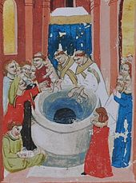
Kritika křtu dětí
křest dětí bývá i v současné době často kritizován → dítě se pro křest nemůže samostatně rozhodnout
dítě se křtem stává bez vědomého souhlasu členem církve
jako argument používají kritici skutečnost, že Ježíš byl pokřtěný až ve 30 letech
křtění dětí odmítají mnohé křesťanské církve či skupiny – např. baptisté, letniční, charismatici, mormoni, svědkové Jehovovy a další
křest v dětském věku je podle nich neplatný a pokud k němu došlo provádí ho v dospělosti znovu
pouze křest dospělých je z teologického hlediska platným a uvědomělým přechodem do života ve víře → jedinec si uvědomuje své hříchy, zříká se zla a dobrovolně se hlásí ke Kristu

Slide 13
Statistika křtů

Slide 14
videa
křest dospělého - https://www.youtube.com/watch?v=RvlhodaPZWI 3:00
křest dítěte - https://www.youtube.com/watch?v=JMx1BmE0dds 0:58

Slide 15
zdroje
CLERCK, P. de. Jediný křest?. In: Fórum pastorálních teologůVIII. Olomouc: Refugium Velehrad-Roma, 2011. ISBN 978-80-7412-072-5.
AMBROS, P. Křest dětí v současné pastoraci. In: Fórum pastorálních teologůVIII. Olomouc: Refugium Velehrad-Roma, 2011. ISBN 978-80-7412-072-5.
Římskokatolická farnost Nedakonice: Křest [online]. [cit. 2021-11-02]. Dostupné z: https://www.fanedakonice.cz/svatosti/krest/
Vira.cz: Nouzový křest [online]. 2013 [cit. 2021-11-02]. Dostupné z: https://www.vira.cz/texty/otazky-a-odpovedi/nouzovy-krest
BOHÁČ, P. Římskokatolická farnost Josefov. [cit. 2021-11-02]. Dostupné z: <http://www.farnostjosefov.cz/krest/obrad-krtu>.

